Slide 1
Проектирование радиотехнических и телекоммуникационных систем Лекция 6
Лекция №6. Цифровые измерители дальности в импульсных РЛС и РНС
Преподаватель: Куттыбаева Айнур Ермеккалиевна, канд.наук, старший преподаватель Кафедры «Электроники, телекоммуникации и космических технологии» ainur_k_75@mail.ru

Slide 2
Лекция №6. Цифровые измерители дальности в импульсных РЛС и РНС
«Проектирование радиотехнических и телекоммуникационных систем»
(дисциплина)
Преподаватель: Джунусов Нуридин Ауелович, лектор. Кафедры «Электроники, телекоммуникации и космических технологий» n.aueluly@gmail.com

Slide 3
Содержание
Методы измерения дальности и скорости
Импульсный метод измерения дальности
Частотный метод измерения дальности
Фазовый метод измерения дальности
Следящий измеритель дальности
Следящие измерители скорости
Приёмный тракт с фазовращателем

Slide 4
По завершению урока Вы будете знать:
Методы измерения дальности и скорости
Импульсный метод измерения дальности
Частотный метод измерения дальности
Фазовый метод измерения дальности
Следящий измеритель дальности
Следящие измерители скорости

Slide 5
Цифровые измерители дальности в импульсных РЛС и РНС строятся на основе преобразования временного интервала, пропорционального дальности, в код, используемый в ЭВМ. Как правило, этот код двоичный. Структурная схема цифрового измерителя представлена на рис. 2.26. Импульс синхронизатора запускает генератор строба ГСт, который на время, равное 2R_{max} / c отпирает каскад совпадения для прохождения счётных импульсов с генератора масштабных импульсов ГМИ, который также запускается импульсом синхронизатора. После окончания импульса строба счёт прекращается и счётчик возвращается в исходное состояние. Считывание текущей дальности происходит в момент поступления импульса цели на генератор импульсов считывания (ГИС). Этот генератор представляет собой комбинацию RS-триггера и каскада совпадения. Импульсы цели проходят в схему съёма кода лишь по окончании переходных процессов в триггерах счётчика. Для этого импульс цели запускает RS-триггер, импульс которого совпадает со счётными лишь после задержки в линии задержки на время, равное длительности переходных процессов t_{п}. Импульс на выходе каскада совпадения ГИС переводит его триггер в исходное состояние и одновременно воздействует на каскады совпадения схемы съёма кода. Последняя выдаёт число, соответствующее дальности до цели. Это число в двоичном коде может поступить в блок памяти ЭВМ. При этом процесс счёта не прекращается и с приходом другого импульса цели выдаётся другое значение дальности.

Slide 6
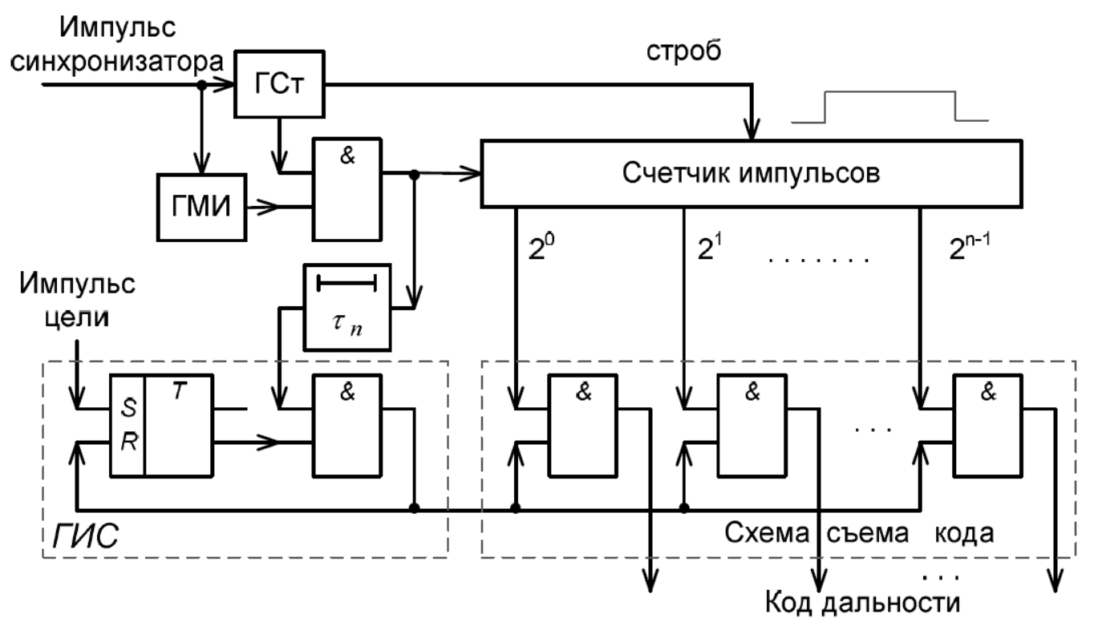
Структурная схема цифрового измерителя

Slide 7
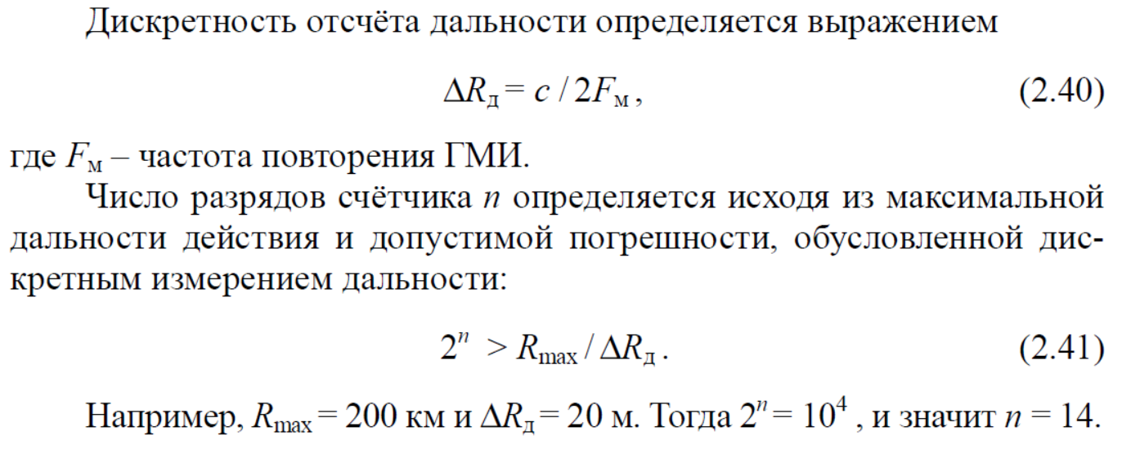

Slide 8
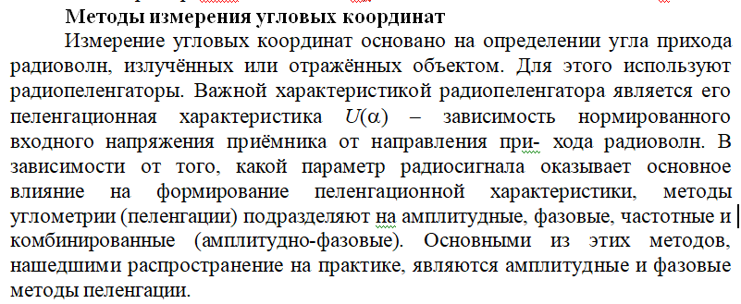

Slide 9
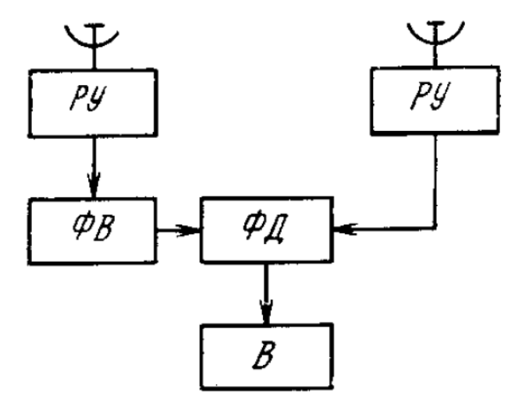
Приёмный тракт с фазовращателем

Slide 10
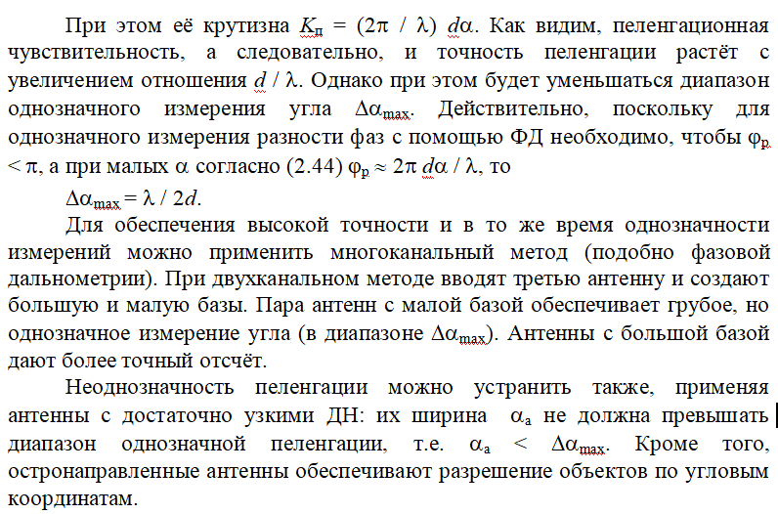
Приёмный тракт с фазовращателем

Slide 11
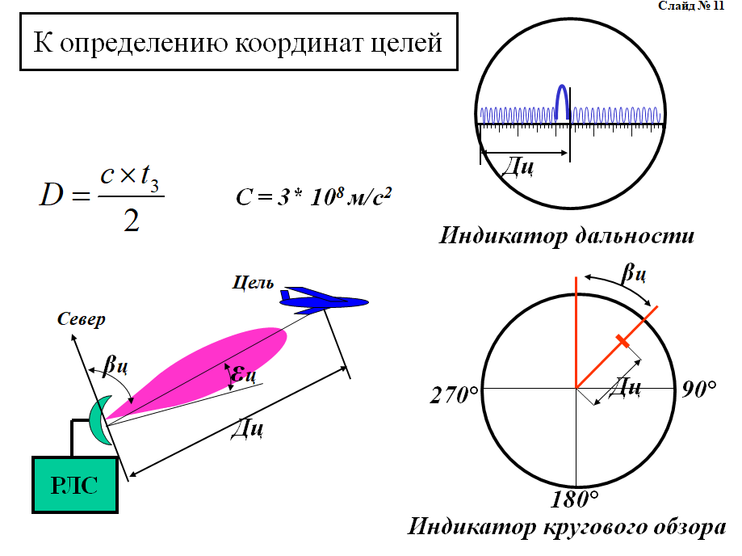

Slide 12
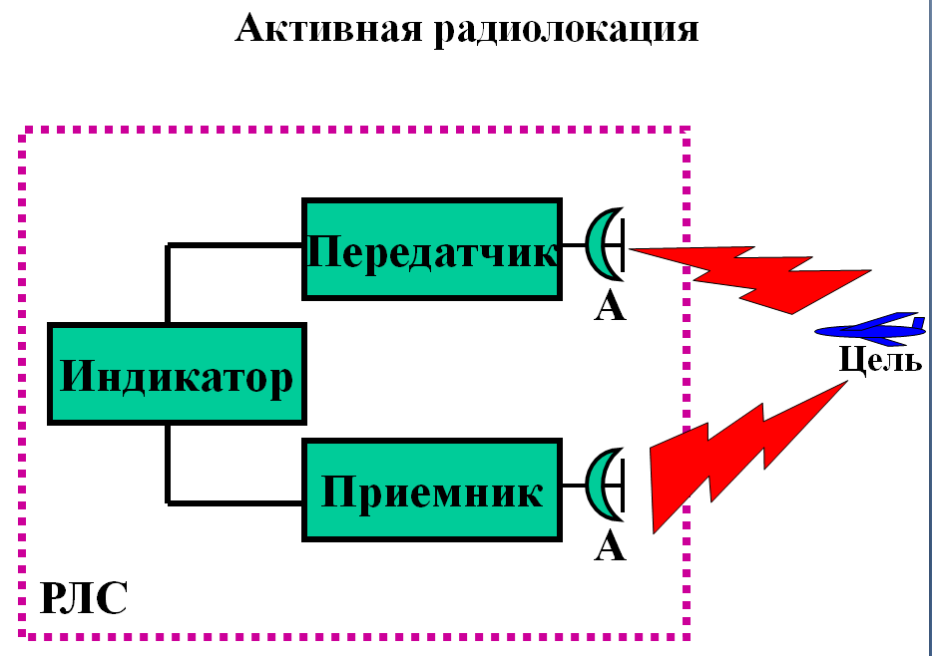

Slide 13
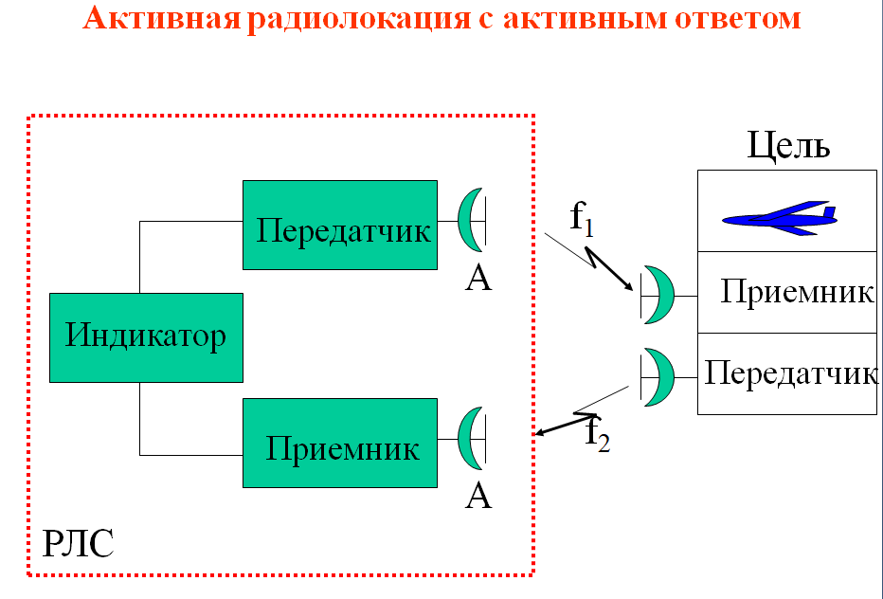

Slide 14
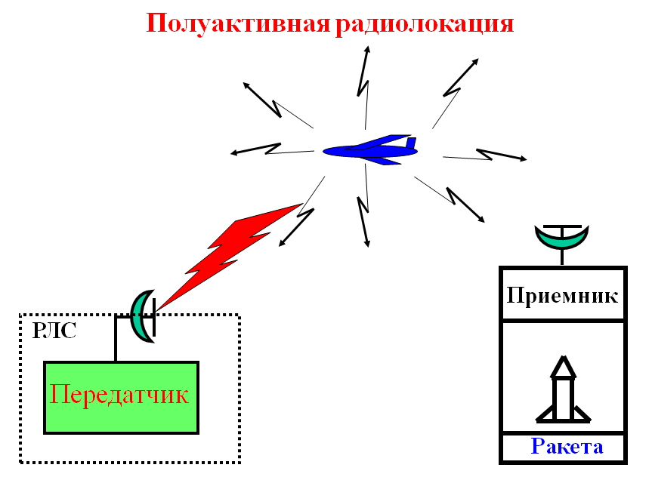

Slide 15
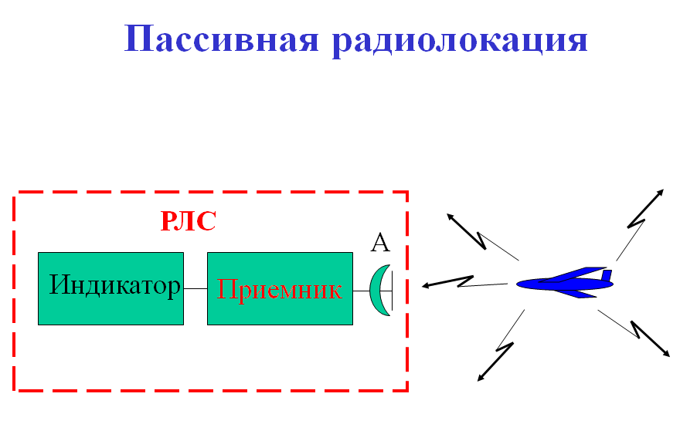

Slide 17
